Slide 1


Insulinoterapia no SUS: dados do Brasil e como podemos melhorar
Karla Melo
Doutora em Endocrinologia pela FMUSP
Médica Colaboradora da Equipe de Diabetes do HC/FMUSP
Sócia-Fundadora e Diretora Médica da Quasar Telemedicina – Glic
Coordenadora do Departamento de Saúde Pública, Epidemiologia, Economia em Saúde e Advocacy da SBD
Membro do Grupo de Trabalho Sobre Insulinoterapia no SUS/MS

Slide 2
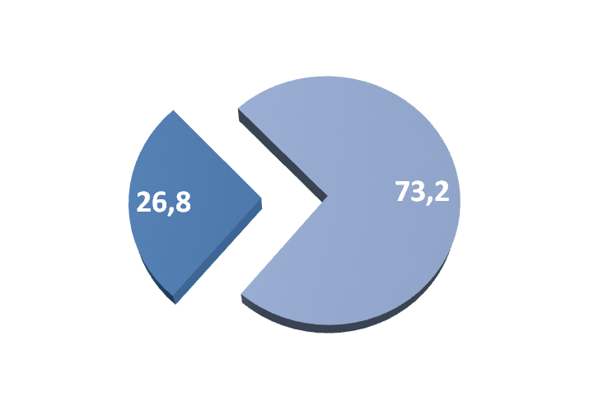
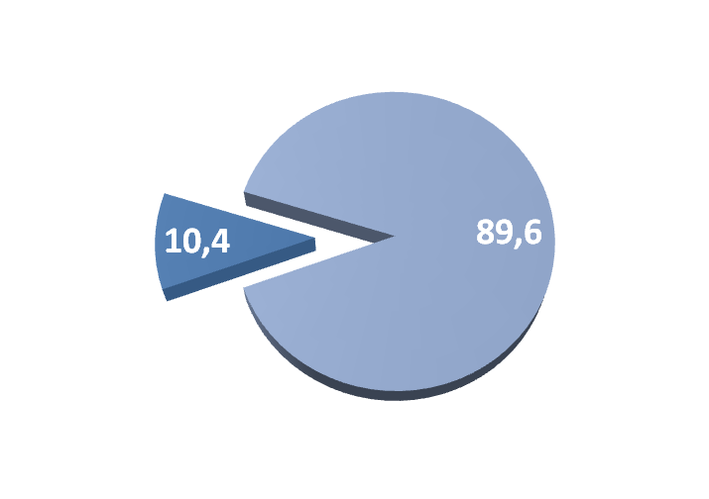
Apesar da evolução seguimos com controle inadequado
HbA1c das Pessoas com Diabetes no Brasil (6.671 pacientes)
DM 1
> 16 Milhões
de pessoas com DM
HbA1c <7.0%
HbA1c ≥7.0%
HbA1c = 8,7%
DM 2
R$ 66 bilhões /ano
(US$ 22 bilhões /ano)
São Paulo Commercial Association http://economia.acspservicos.com.br/indicadores_iegv/iegvolar.html. IDF Atlas 2019.
Sociedade Brasileira de Diabetes. O Que é Diabetes? Available at http://www.diabetes.org.br/para-o-publico/diabetes/o-que-ediabetes
Mendes ABV, et al. Diabetes. 2008:A270.
Notes:
karla

Slide 3
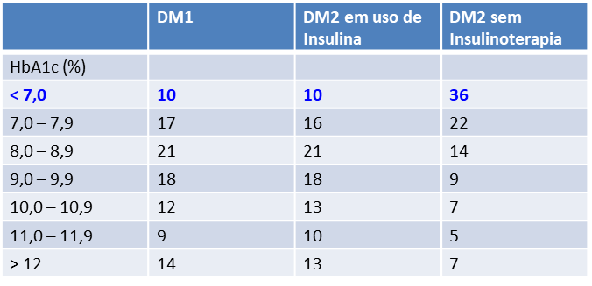
Estudo Multicêntrico Brasileiro
Pior controle glicêmico entre usuários de insulina
  6.671 pacientes (DM1 = 979 e DM2 = 5,691)
Mendes AB et al. Acta Diabetol. 2010; 47(2):137-450.
Notes:
karla

Slide 4
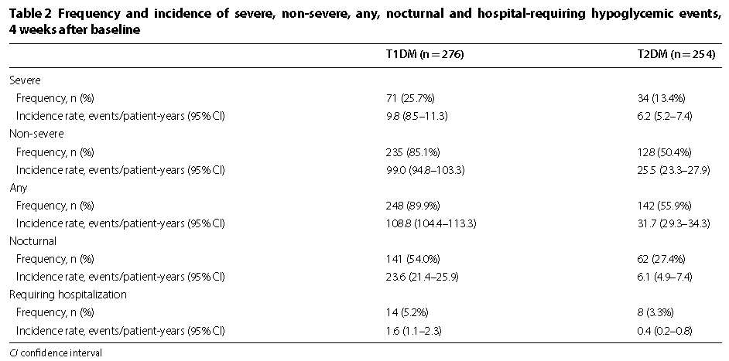
Hipoglicemias entre os usuários de insulina
(no Brasil e na América Latina)
AL = 10,8
AL = 3,7
AL = 93,9
AL = 19,7
AL = 17,7
AL = 4,3
Lamounier RN et al. Diabetol Metab Syndr. 2018; 10:83; Khunti K et al. Diabetes Obes Metab. 2016; 18(9):907-15.

Slide 5
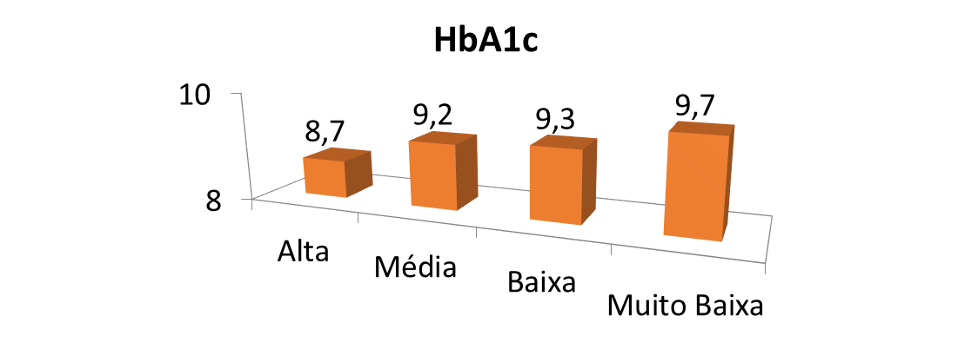
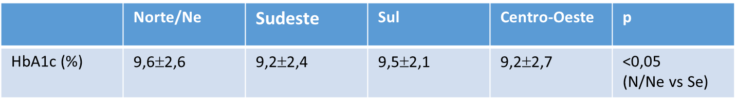
Insulina Basal:
Classe Social & Região do Brasil
%
%
Cobas RA, Diabetology & Metabolic Syndrome 2013, 5:83

Slide 6

Insulina Bolus:
Classe Social & Região do Brasil

Slide 7
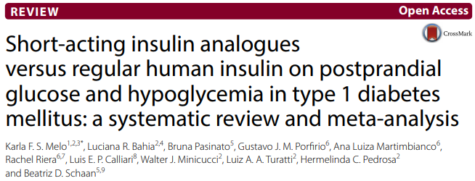
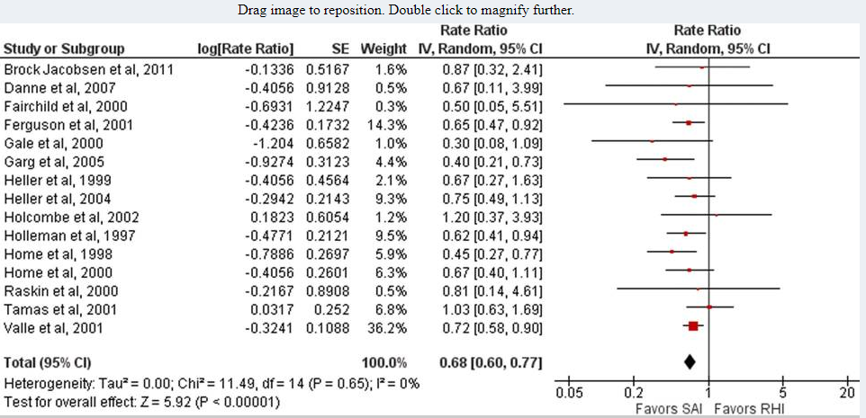
22 estudos publicados entre 1996 e 2011
6.235 pacientes incluídos
Idades entre 5 e 60 anos
Tempo médio de diagnóstico entre 1 e 20 anos
Objetivos primários
  Glicemia pós-prandial e hipoglicemias
Objetivos secundários
  HbA1c e QoL
Hipoglicemia total: taxa de risco = 0,93; IC 95% = 0,88 a 0,99; I² = 80%.
Hipoglicemia grave: taxa de risco = 0,68; IC 95% = 0,60 a 0,77; I² = 0%.
Hipoglicemia noturna: taxa de risco = 0,55; IC 95% = 0,40 a 0,76; I² = 84%.
Melo et al. Diabetol Metab Syndr (2019) 11:2

Slide 8
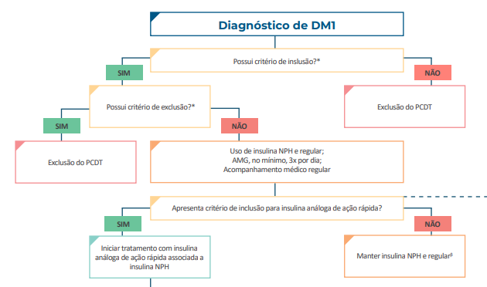
Fluxograma de Tratamento do DM1 (conitec.gov.br)
Hipoglicemias e mau controle persistente
Ministério da Saúde. Protocolo Clínico e Diretrizes Terapêuticas do Diabete Melito Tipo 1. 2019

Slide 9
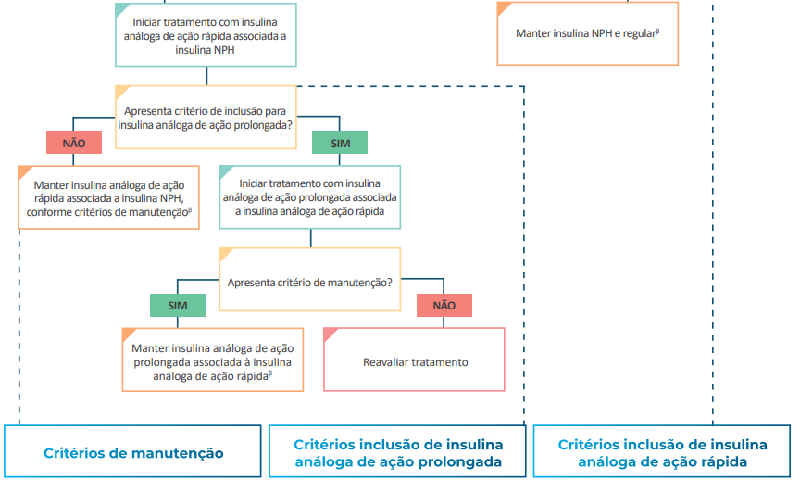
Fluxograma de Tratamento do DM1 (conitec.gov.br)
Hipoglicemias e mau controle persistente
Incorporação da IAAP em 27/03/2019
Ministério da Saúde. Protocolo Clínico e Diretrizes Terapêuticas do Diabete Melito Tipo 1. 2019

Slide 10
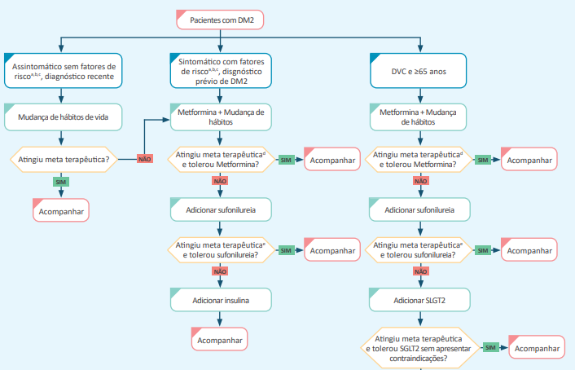
Evolução do Tratamento do DM2 no SUS:
Ministério da Saúde. Protocolo Clínico e Diretrizes Terapêuticas do Diabete Melito Tipo 2. 2020.

Slide 11
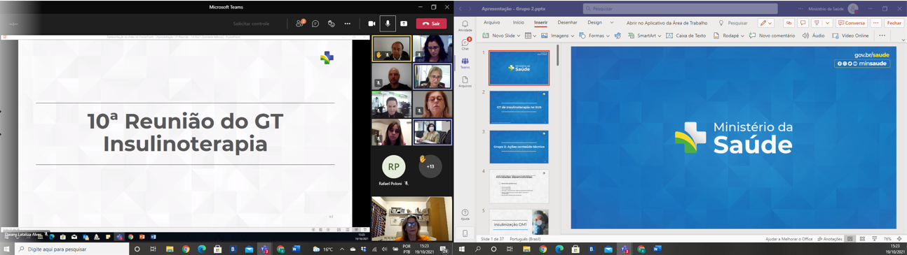
GT sobre Insulinoterapia no SUS

Slide 12
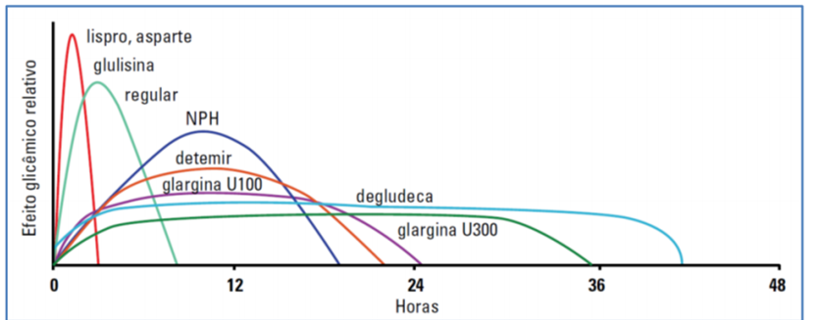
Para mudar o cenário do DM1
Aquisição de insulinas por classes terapêuticas
Insulina análoga de ação rápida
  Manutenção do estoque, distribuição e dispensação
Insulina análoga de ação prolongada
  Moléculas diferentes com perfis farmacológicos diferentes (glargina U100, detemir, degludeca e glargina U300)
  2 Pregões Fracassados → DOU: custo semelhante ao da insulina NPH (≠ preço)
    Separar em 2 classes terapêuticas
    Levar em consideração a redução dos custos, diretos (dose diária) e indiretos com IAAP e IAAUP
Introdução de novas tecnologias para melhora do controle glicêmico e viabilização de atendimento remoto (sensores, bombas de insulina e aplicativos)

Slide 13
Para mudar o cenário no DM2
Priorizar o uso de metformina XR em pacientes com efeitos colaterais GI
Priorizar o uso de gliclazida, em relação à glibenclamida
Aquisição, distribuição e dispensação do iSGLT2
  Indicações dos iSGLT2: DCV e nefropatia diabética, independente da idade
Melhorar a insulinoterapia
  Reduzir hipoglicemias, reduzir o excesso de insulina basal e intensificar, quando necessário
Otimizar o uso da MGC, gerando informações necessárias para a evolução terapêutica e para a tomada de decisão pelo paciente
Redução do risco cardiovascular
  Implementação da Iniciativa HEARTS Brasil

Slide 14
Muito obrigada!
karlamelo@diabetes.org.br

Slide 15

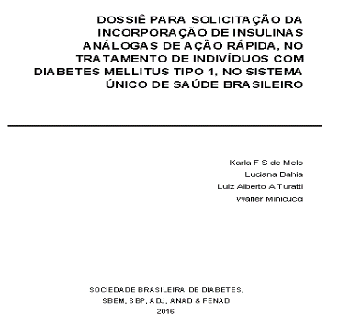
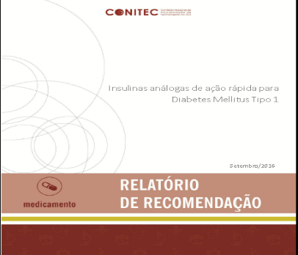
Evolução IAAR...
01/2014...05/2016 CPs 09/2016 e 12/2016
02/2017
250 páginas de contribuições
Recomendação da CONITEC
favorável à incorporação de
Insulina análoga de ação rápida
Para pessoas com DM1
Portaria nº 10, de 21/02/2017
Decisão de incorporar IAR para
o tratamento do DM1, no SUS.
10/2017
CP nº 51 da CONITEC sobre o PCDT de DM1
08/08/2018 Pregão
de agulhas de insulina
199 páginas de contribuições
Pregão das Insulinas Análogas de Ação Rápida (03/2018)

